Slide 1
Thứ … ngày … tháng … năm …
Tiếng Việt
Bài đọc 2: Vinh danh nước Việt

Slide 2
YÊU CẦU CẦN ĐẠT
1.1. Phát triển năng lực ngôn ngữ
-Đọc thành tiếng trôi chảy toàn bài. Phát âm đúng các từ ngữ có âm, vần, thanh mà HS địa phương dễ viết sai. Ngắt nghỉ hơi đúng. Giọng đọc thể hiện được tình cảm, cảm xúc, phù hợp với nội dung bài đọc. Tốc độ đọc khoảng 100 tiếng / phút. Đọc thầm nhanh hơn nửa đầu học kì II.
-Hiểu nghĩa của các từ ngữ trong bài (từ ngữ khó: nhật thực, giám đốc nghiên cứu, cơ duyên,…). Hiểu nội dung và ý nghĩa của bài đọc.
1.2. Phát triển năng lực văn học
-Biết bày tỏ sự yêu thích với những từ ngữ, chi tiết hay.
.

Slide 3
KHỞI ĐỘNG
Hoạt động

Slide 5
Giới thiệu bài: Hôm nay, chúng ta sẽ học câu chuyện về một nhà thiên văn học người Việt Nam là Giáo sư Nguyễn Quang Riệu. Ông Nguyễn Quang Riệu sống và làm việc ở Pháp nhưng luôn nặng lòng với quê hương, có nhiều đóng góp cho quê hương. Chính vì vậy, ông đã được Mặt trận Tổ quốc Việt Nam trao Giải thưởng Vinh danh nước Việt. Ông trở thành Việt kiều đầu tiên được giới thiệu trong sách giáo khoa phổ thông của nước ta. Quyển sách giáo khoa Tiếng Việt 5 mà các em đang học cũng là quyển sách giáo khoa phổ thông đầu tiên có bài tập đọc về tấm gương của một Việt kiều.

Slide 6
HOẠT ĐỘNG HÌNH THÀNH KIẾN THỨC
Hoạt động 1: Đọc thành tiếng
Đọc mẫu

Slide 7
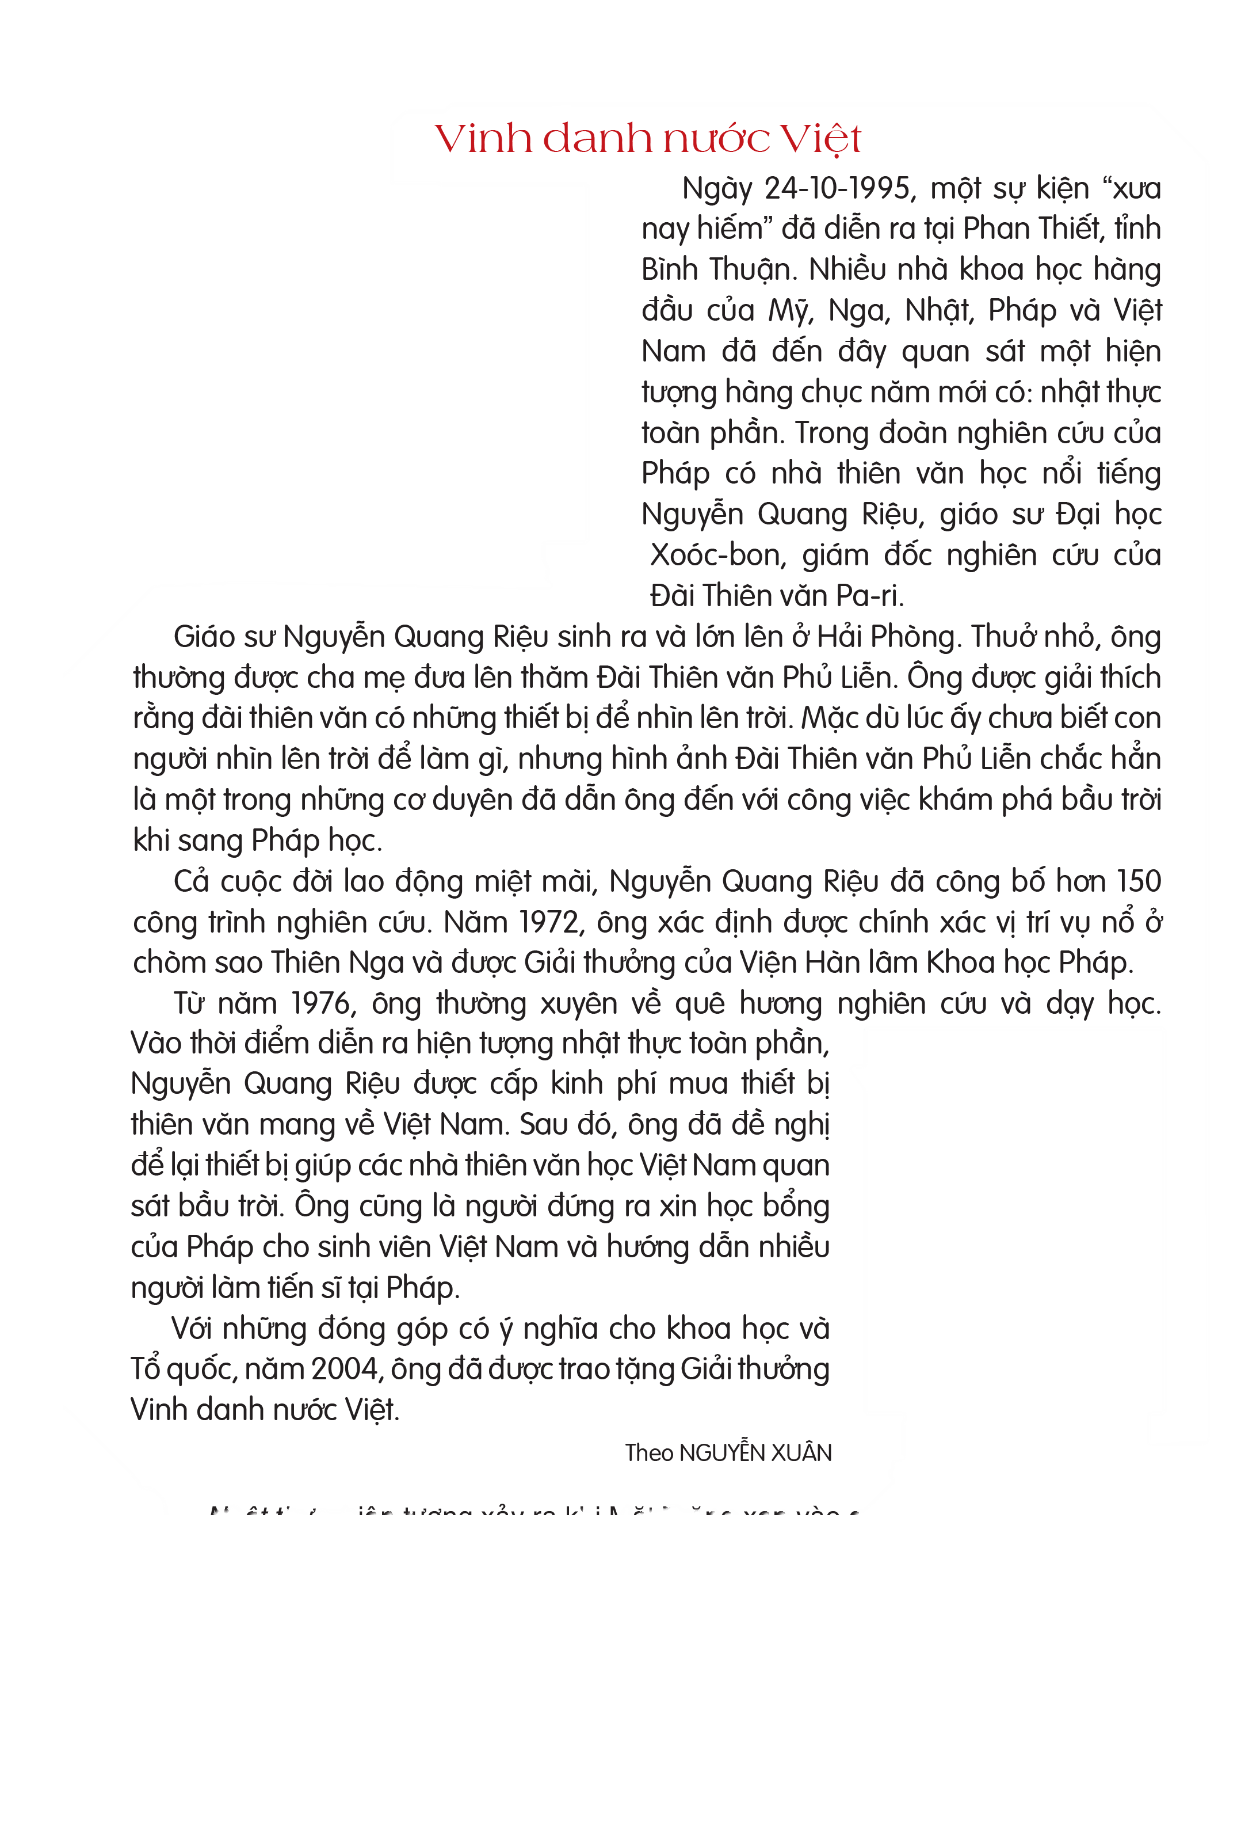

Slide 8
LUYỆN ĐỌC THEO NHÓM

Slide 9
Chia đoạn
Đoạn 1: từ đầu đến ... Đài Thiên văn Pa-ri.
Đoạn 2: từ Giáo sư Nguyễn Quang Riệu... đến sang Pháp học.
Đoạn 3: Từ Cả cuộc đời lao động miệt mài...đến Khoa học Pháp
Đoạn 4: Từ Từ năm 1976... đến làm tiến sĩ tại Pháp
Đoạn 5: Từ Với những đóng góp... đến hết.

Slide 10
a.
Luyện đọc từ khó
nhật thực
nghiên cứu
cơ duyên

Slide 11
Luyện đọc

Slide 12
Giải nghĩa từ
- nhật thực: hiện tượng xảy ra khi Mặt Trăng xen vào giữa Trái Đất và Mặt Trời, che khuất toàn bộ Mặt Trời (nhật thực toàn phần) hoặc một phần Mặt Trời (nhật thực một phần)
- Giám đốc nghiên cứu: chức vụ khoa học hàng đầu ở cơ quan nghiên cứu khoa học ở Pháp
- Đài Thiên văn Phủ Liễn: đài thiên văn được thành lập năm 1902, đặt trên núi Phủ Liễn thuộc quận Kiến An, Hải Phòng
- cơ duyên: nguyên nhân tốt đẹp dẫn đến một việc (nghĩa trong bài)

Slide 13
Đọc hiểu

Slide 14
Câu 1: Theo bài đọc, cơ duyên nào đã dẫn ông Nguyễn Quang Riệu đến với công việc khám phá bầu trời?
Thuở nhỏ, ông thường được cha mẹ đưa lên thăm Đài Thiên văn Phủ Liễn. Có thể hình ảnh đài thiên văn này đã khắc sâu vào tâm trí ông, là một trong những cơ duyên dẫn ông đến với công việc khám phá bầu trời khi sang Pháp học.

Slide 15
Câu 2: Giáo sư Nguyễn Quang Riệu đã có những đóng góp gì cho khoa học và đất nước?
Cả cuộc đời lao động miệt mài, Giáo sư đã công bố hơn 150 công trình nghiên cứu. Năm 1972, ông xác định được chính xác vị trí vụ nổ ở chòm sao Thiên Nga và được Giải thưởng của Viện Hàn lâm Khoa học Pháp. Từ sau ngày đất nước thống nhất, ông thường xuyên về nước nghiên cứu và dạy học, tặng thiết bị thiên văn học cho các cơ quan nghiên cứu, xin học bổng của Pháp cho sinh viên Việt Nam và góp phần đào tạo nhiều tiến sĩ cho Việt Nam.

Slide 16
Câu 3: Giải thưởng Vinh danh nước Việt thể hiện sự đánh giá của quê hương đối với ông Nguyễn Quang Riệu như thế nào?
Giải thưởng đó thể hiện sự đánh giá cao của quê hương đối với ông Nguyễn Quang Riệu. Ông đã làm rạng danh Tổ quốc Việt Nam.

Slide 17
.
Câu 4: Em học được gì ở cách giới thiệu nhân vật trong bài đọc này?
Bài đọc mở đầu bằng một sự kiện đặc biệt diễn ra ở thành phố Phan Thiết, từ đó giới thiệu nhân vật và kể về cuộc đời ông, về những đóng góp của ông cho thiên văn học và cho đất nước.
.

Slide 18
Theo em nội dung bài đọc nói lên điều gì?
Bài học ca ngợi tài năng và lòng yêu nước của Giáo sư Nguyễn Quang Riệu, một người Việt Nam định cư ở nước ngoài.

Slide 19
LUYỆN ĐỌC NÂNG CAO

Slide 20
Theo em, bài thơ đọc với giọng như thế nào?
Đoc bài với giọng trang trọng thể hiện sự tự hào và kính trọng. Nhấn giọng ở từ thể hiện tình cảm yêu nước và sự kính trọng đối với những đóng góp của ông.

Slide 21
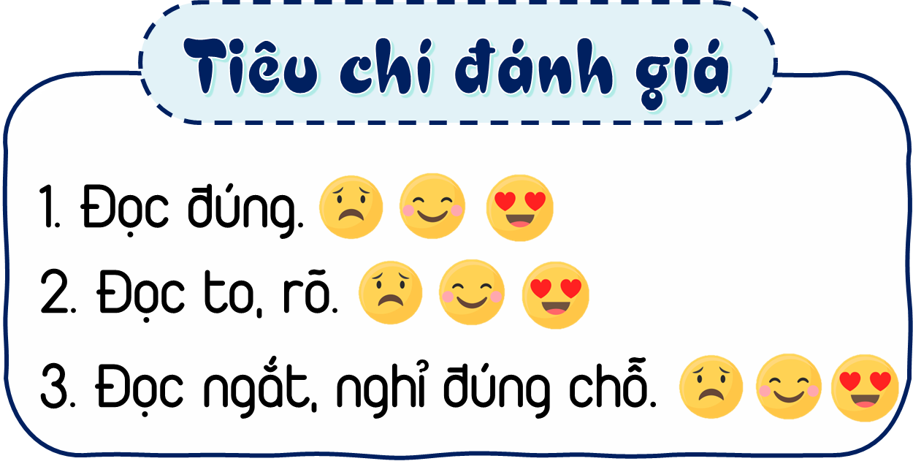
Thi đọc diễn cảm

Slide 22
VẬN DỤNG
chia sẽ bài học với những người xung quanh mình và chuẩn bị bài học tiếp theo.

Slide 23
DẶN DÒ
GV ĐIỀN VÀO ĐÂY
GV ĐIỀN VÀO ĐÂY
GV ĐIỀN VÀO ĐÂY
GV ĐIỀN VÀO ĐÂY

Slide 24
TẠM BIỆT VÀ HẸN GẶP LẠI

